Slide 1

岑海飞

Slide 2

奥莱购商城
典型综合性电子商务网站
同类网站：天猫、淘宝、亚马逊
https://github.com/cenhaifei/aolaigou.git
http://10.16.151.27:8080/index.html

Slide 3
使用插件
1、Bootstrap
2、jQuery
3、JQuery-Cookie
4、JQuery-Validation表单插件
5、Layer弹窗插件
6、Font-awesome 图标
7、fly购物车飞入效果

Slide 4

主页index.html
基本布局
图片轮播
侧边栏
倒计时
登录状态提示

Slide 5
难点
使用插件实现多个倒计时功能，只有第一个
能实现效果
解决方案：
上网查询

Slide 6
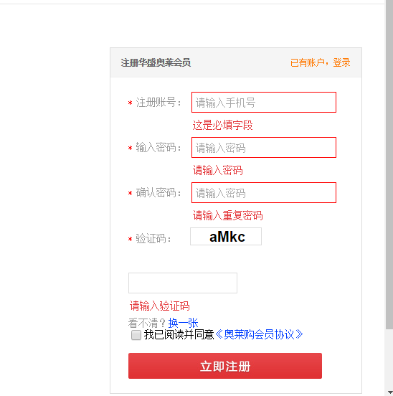
注册页面signup.html
表单验证
随机生成验证码
基本功能

Slide 7
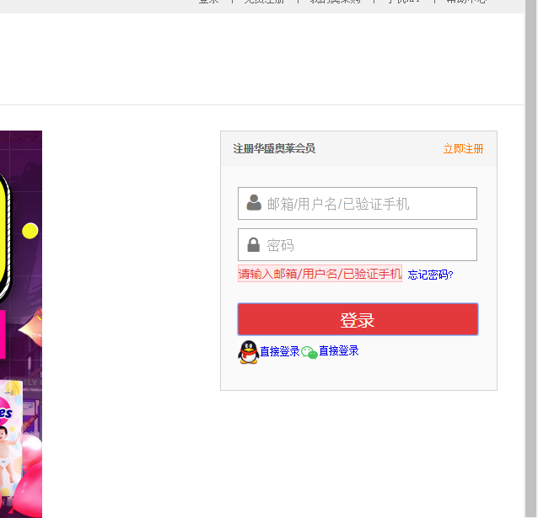
登录login.html
用户名密码必填
验证是否注册

Slide 8
难点
获取不到注册页所注册的用户名
解决办法
询问同学、上网查询

Slide 9
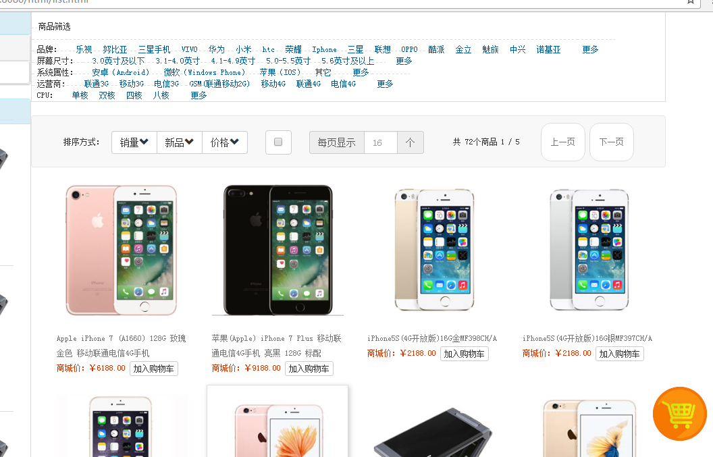
列表页list.html
从json获取数据
加入购物车飞入效果
上下页功能

Slide 10
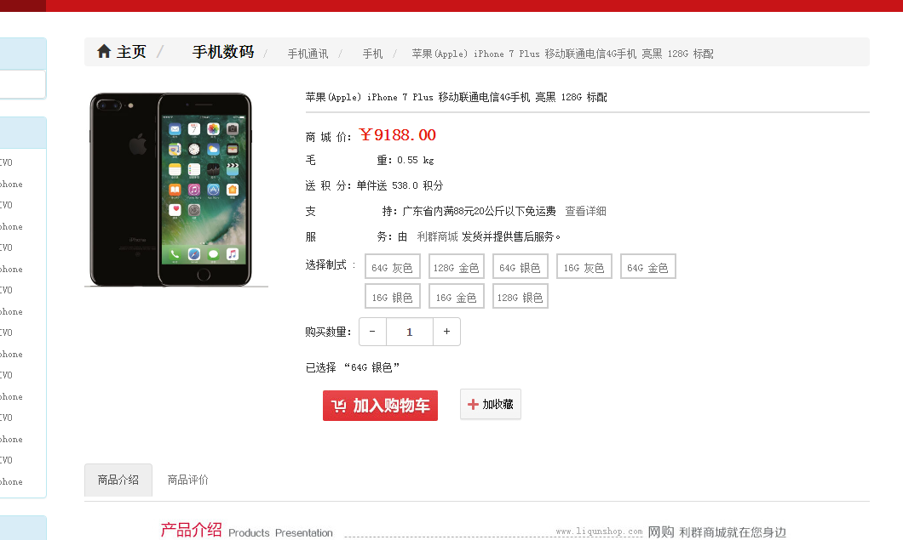
详情页detail.html
加入购物车和购买数量
json获取评论
放大镜效果

Slide 11
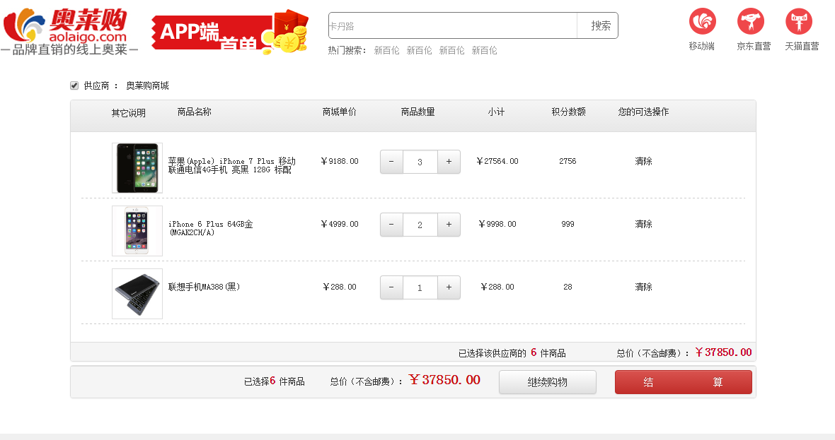
购物车shopping_car.html
删除
商品的总价计算
商品的增加减少

Slide 12
总结：
不足：页面布局生疏
插件使用不够熟练
思维逻辑不够清晰等
1、尽量使用class命名，防止使用ID遇到冲突
2、时刻关注代码重用性，多用封装。

